Slide 1
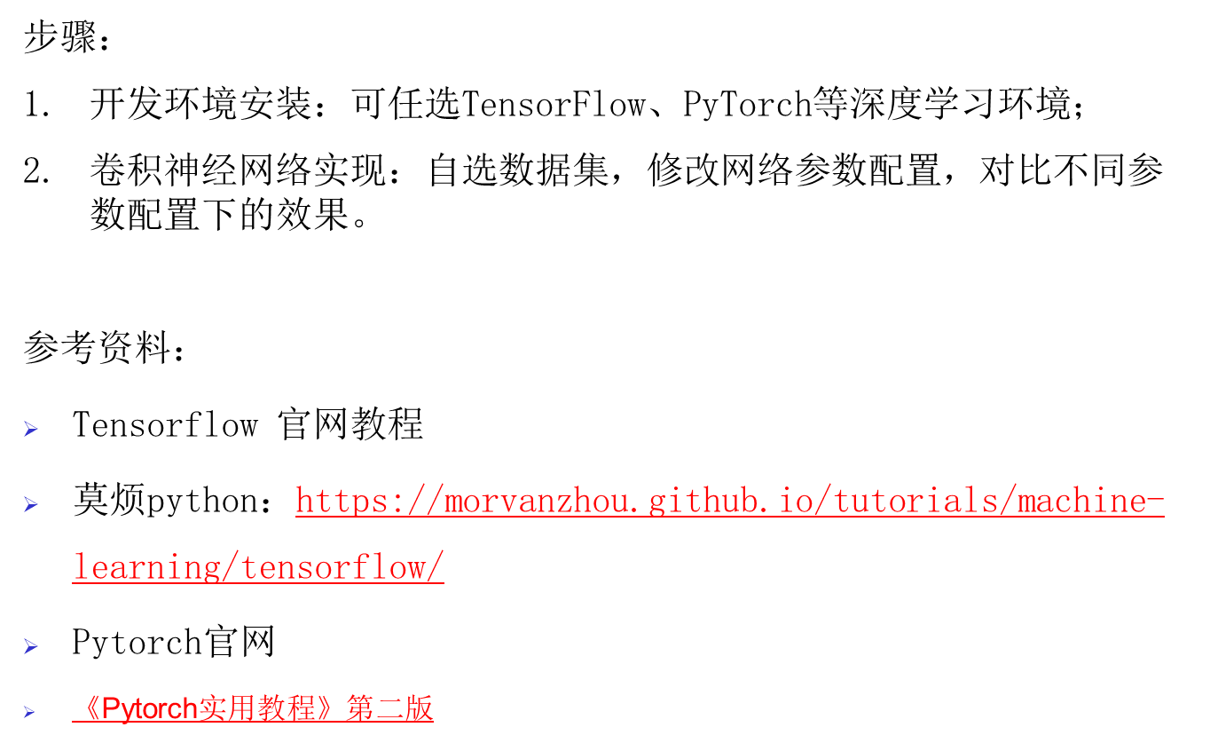
实验六—卷积神经网络

